Slide 1
如何开展珍稀食药用真菌的驯化栽培研究
第五组

Slide 2
第五组成员
组长：伊再提古丽·苏来曼 20172521117
成员：阿依妮格儿 20172521125
林晓仪 20172521047
吴维晓 20172521071

Slide 3
1.珍稀食药用菌的价值
珍稀食药用菌一般是野生菌，其营养价值非常丰富，含有较多的蛋白质、碳水化合物、维生素等，还有微量元素和矿物质以及碳水化合物和丰富的单糖、双糖和多糖。德国科学家已经发现一些野山菌中含有丰富的葡萄糖、果糖、半乳糖、核糖以及其他的醛糖和酮糖。

Slide 4
2.药用价值
①预防肥胖：热量较低、珍稀食用菌为高蛋白低脂食物，不饱和脂肪酸比例较大，可抑制内脏脂肪积累，防止肥胖。
②预防代谢性疾病：珍稀食用菌富含丰富的纤维素，有明显的取值降糖、助消化、通便功能，有效防治代谢性疾病。且其中含有的维生素B1、维生素C、维生素E、胡萝卜素等抗氧化物质，能够增强人体抵抗力和免疫力。

Slide 5
2.药用价值
③预防糖尿病：从维持营养平衡考虑，食用低热量的食用菌对预防和治疗糖尿病有一定的疗效。
④降低血压：食用菌的钠浓度非常低，适合高血压患者食用，且其中含有特殊化学成分，如蘑菇中含有酪氨酸等，他们具有较好的降血压功能。

Slide 6
3.经济价值
食用菌在开创致富之路在出口创汇和当地人民的脱贫致富中起着重要的作用。例如每公斤鲜松茸在出产地收购价在200-8-元人民币之间，美味牛肝菌每公斤在20元左右，块菌也在50元左右。

Slide 7
4.分布现状
珍稀食药用菌繁殖生长环境大致可分为森林环境和空旷山地及草原生境。据统计已知生森林或树木下的食菌达590种，占总数的90多，而生草原及空旷生境的约65种，占10%。说明珍稀食药用菌的分布与气温、降水量所控制的植被关系密切。

Slide 8
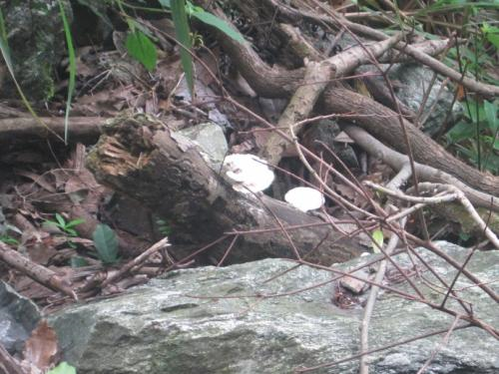
4.1木生菌
此类以木材为基物，繁殖生长在立木、倒腐木及树桩上。其菌丝体分解利用纤维素和半纤维素或木质素的能力比较强，往往生长食菌的木质部位呈现白色或色腐朽（刘正南，1981）这类食菌以侧耳科、木耳科，银耳科，多孔菌科球盖菇科种类较多，已知138种占21％。

Slide 9
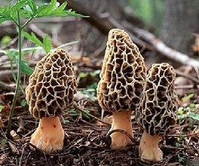
4.2羊肚菌
羊肚菌是一种珍稀食用菌品种,因其菌盖表面凹凸不平、状如羊肚而得名，是一种珍贵的食用菌和药用菌。用于食积气滞、脘腹胀满、痰壅气逆喘咳。羊肚菌又称羊肚菜、羊蘑。其结构与盘菌相似，上部呈褶皱网状，既像个蜂巢，也像个羊肚，因而得名。羊肚菌在山火之后的两至三年内产量特高，因此北美的采摘者会根据山火来采集羊肚菌。

Slide 10
5.食用菌的育种技术的发展
5.1野生食用菌驯化
野生食用菌的驯化栽培，是食用菌育种的重要内容，是人类获得栽培菇种的重要途径。从根本上讲，现代人类社会栽培的许多食用菌最初都是从野生种驯化而来。

Slide 11
5.2诱变育种的研究
诱变育种的基本原理是人为利用某些理化因子强制食用菌遗传基因发生突变的方法。由于食用菌诱变育种能有效的提高突变的频率，在食用菌新品种选育上运用广泛。

Slide 12
5.3杂交育种的研究
食用菌杂交育种的基本原理是四分体过程的基因重组。这种育种方法用于异宗结合的食用菌，如平菇、香菇、金针菇、猴头菇等。异宗结合的食用菌单孢子萌发形成的菌株是不孕的额，不经过可亲和孢子菌株的交配不能形成子实体，不能完成生活史。只有通过不同单核菌丝体杂交结合时，才能双核化，形成子实体。

Slide 13
5.3原生质体融合技术的研究
原生质体融合技术是通过酶解将生物细胞壁脱去，制备除离体的原生质体，再用试剂或电脉冲法促进不同种原生质体产生融合，是亲本的细胞核、细胞质、细胞器结合，发生遗传重组，从而获得融合子。它在食用菌良种选育上应用，能将覃菌远缘杂交相同交配型杂交成为可能。

Slide 14
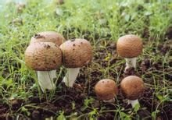
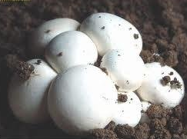
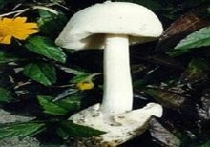
6.我国引种驯化的食用菌种
巴氏蘑菇：别名姬松茸、巴西蘑菇、柏氏蘑菇
双孢蘑菇：别名白蘑菇、双孢菇、洋菇
双环蘑菇：别名大肥菇、高温蘑菇、美味蘑菇
巴氏蘑菇
双孢蘑菇
双环蘑菇

Slide 15
7.野生食用菌种驯化的困难
绝大多数野生食用菌与树木存在着“共生”关系，至今还无法人工栽培，全靠野生资源供应市场。例如松茸是一种外生菌根菌，它的生长条件需要松树林下，松针作为培养基质，具体原因及吸收成分有待进一步研究和确定。因而目前还做不到人工栽培。

Slide 16
8.结论
随着世界食用菌种植面积和产量的逐年增加，食用菌产业随之日益壮大，食用菌作为食物主要是通过食用菌科学来实现的，食用菌科学包括食用菌栽培原理与实践的准则，研究栽培与生产技术。食用菌产品主要作为营养品和食品添加剂则是通过食用菌生物技术来实现的。野生食用菌作为可以食用的大型真菌，生长于山林，是天然的绿色食品。随着人们生活水平的提高，野生食用菌的市场经济价值也越来越高，具有很大的发展潜力。

Slide 17
感谢聆听！
THANKS FOR LISTENING

